Slide 1
ГБОУ ВПО ЧГМА Кафедра анестезиологии, реанимации и интенсивной терапии ДИАГНОСТИКА ТЭЛА Выполнила: ординатор Шевченко Е.Ю. Куратор: Коннов В.А.

Slide 3
АКТУАЛЬНОСТЬ
летальность до 70 %
в структуре летальности от сердечнососудистых заболеваний – 3-е место после инфаркта миокарда и инсульта.
потери 0,1% населения ежегодно в экономически развитых странах
диагностика меньше 70 %
схожая картина с ОКН

Slide 4
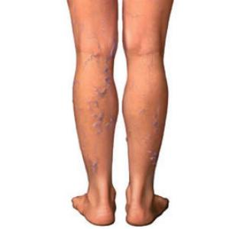
АНАМНЕЗ
длительный постельный режим и сердечная недостаточность
варикозное расширение вен
катетеризация центральных вен
злокачественные новообразования
инсульты и травмы спинного мозга
массивная диуретическая
терапия, дегидратация
полицитемия
длительный прием гормональ-
ных контрацептивов
системные заболевания соеди-
нительной ткани и системные
васкулиты
сахарный диабет

Slide 5
КЛИНИЧЕСКАЯ КАРТИНА
ОДН
болевой синдром
синдром малого сердечного выброса

Slide 6
ЛАБОРАТОРНЫЕ ДАННЫЕ
нейтрофильный лейкоцитоз с палочкоядерным сдвигом, лимфопения, относительный моноцитоз
повышение ЛДГ, возможна умеренная гипербилирубинемия
гиперкоагуляция, повышение содержания D-димера

Slide 7
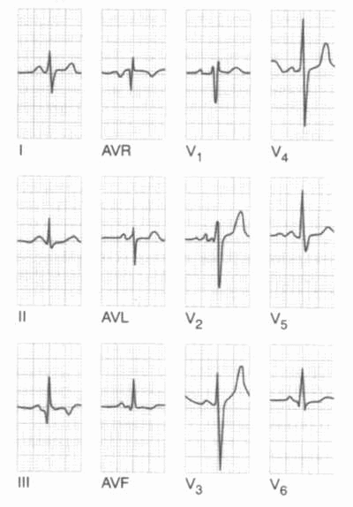
ЭКГ (30%)
глубокие S1, Q3
отклонение электрической
оси сердца вправо
смещение переходной зоны
к V4-V6
P-pulmonale
подъем сегмента ST в V1-3,
avR и смещение книзу в V5-6,
avL
зубцы T в V1-3, avF,
снижены или слабо
отрицательны

Slide 8
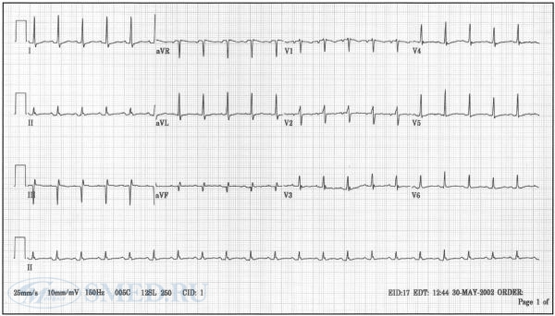

Slide 9
Rg-ОГК (10%)
выбухание легочного конуса и расширение тени сердца вправо за счет правого предсердия
увеличение контуров ветви легочной артерии (симптом Палла) с последующим обрывом хода сосуда и образованием области обеднённого кровотока (симптом Вестермарка)
резкое расширение корня легкого, его обрубленность, деформация
появление дисковидного ателектаза легкого на стороне поражения
высокое стояние купола диафрагмы
расширение тени верхней полой вены
при инфаркте легкого появляется инфильтрация легочной ткани в виде треугольной тени

Slide 10
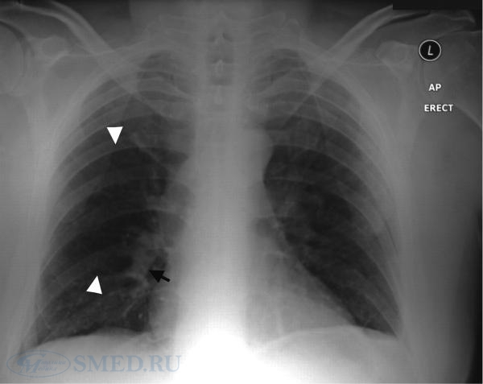

Slide 11
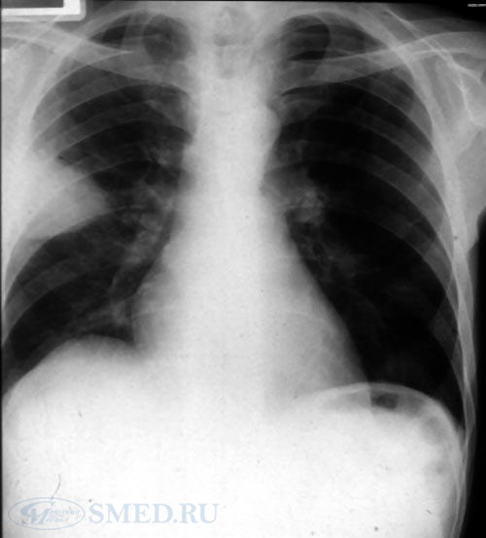
Классическая рентгенографическая картина инфаркта лёгкого.

Slide 12
Вентиляционная сцинтиграфия
зоны гиповентиляции
зоны пониженной активности вентиляционной сцинтиграфии
отсутствие дефектов перфузии на перфузионной сцинтиграмме лёгких надёжно исключает ТЭЛА

Slide 13
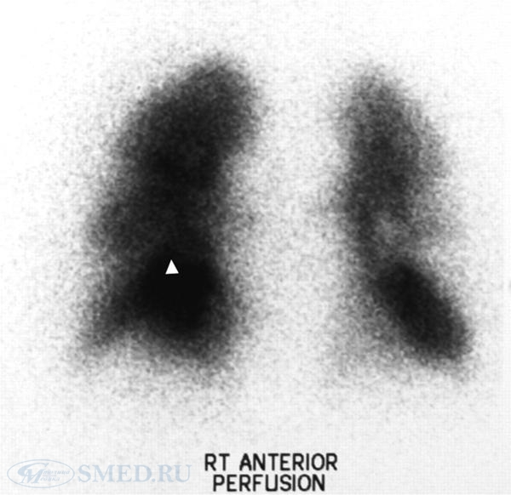
Перфузионная сцинтграмма лёгких в прямой проекции.

Slide 14
КТ грудной клетки с контрастным
усилением (КТ-ангиография)
Прямыми признаками ТЭЛА являются:
полный дефект наполнения
частичный дефект наполнения (на поперечном срезе сосуда симптом «polo mint», на продольном срезе – «симптом железнодорожного пути»)
пристеночный дефект наполнения, который образует с сосудистой стенкой острый угол

Slide 15
К непрямым признакам относятся:
признаки инфаркта лёгкого
обеднение кровотока
ателектазы
умеренный плевральный выпот

Slide 16
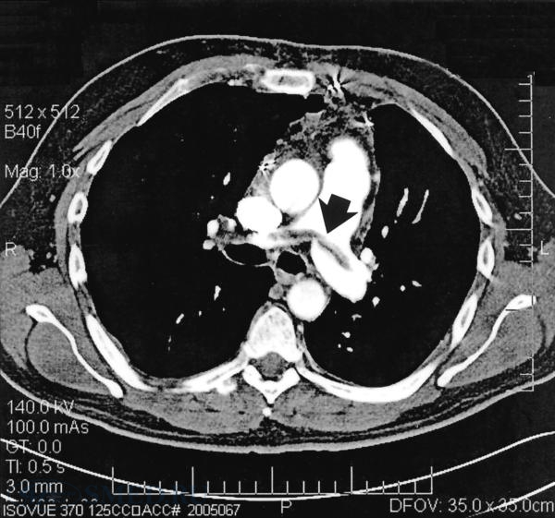
Массивная ТЭЛА

Slide 17
Селективная ангиография легочной артерии (ангиопульмонография)
увеличение диаметра легочной артерии
полное или частичное отсутствие конрастирования сосудов легкого
дефекты наполнения в просвете сосудов при наличии единичных пристеночных тромбов
деформация легочного рисунка в виде расширенмя и извитости сегментарных и долевых сосудов при множественном поражении мелких веивей

Slide 18
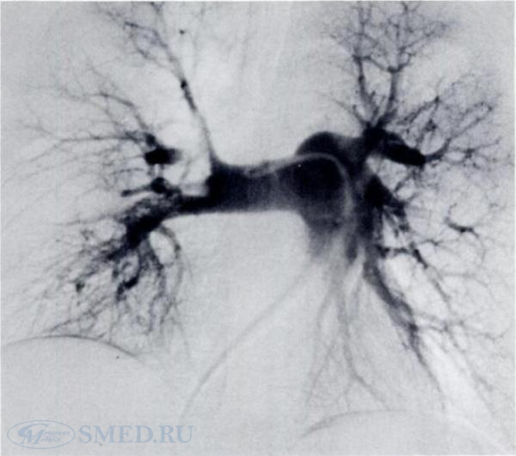
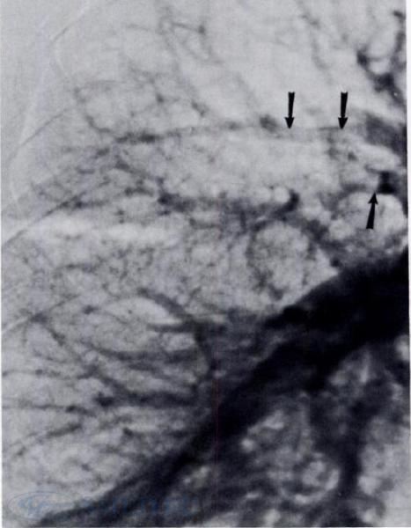
Крупные дефект наполнения в правой лёгочной артерии
В субсегментарных артериях верхней доли правого лёгкого

Slide 19
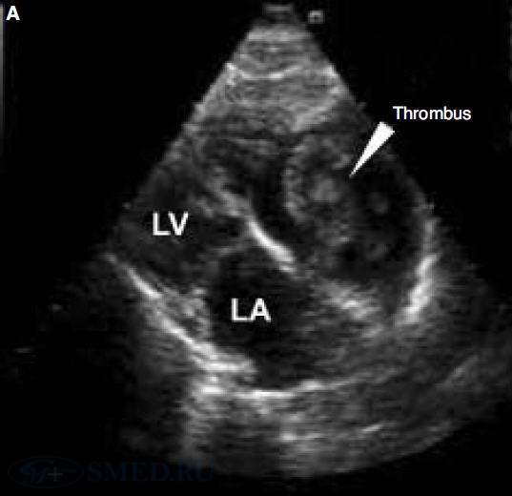
Эхокардиография
тромбы в правых отделах сердца
дилатация правого желудочка
парадоксальное движение межжелудочковой перегородки

Slide 20
СПАСИБО ЗА
ВНИМАНИЕ

